Slide 1

Základní škola, Hrádek 203
Projekt: CZ.1.07/1.400/21.1220
VY_32_INOVACE_07_Zeměpis_8.ročník
15_Evropská unie, NATO
Autor: Mgr. Jana Štruncová
Anotace: Prezentace Evropské unie a NATO – státy. Materiál slouží k projekci na interaktivní tabuli

Slide 2
Evropská unie, NATO
EU je mezinárodní společenství evropských států.
Byla vytvořena v roce 1992, ale základy byly položeny již dříve.
Členské státy EU se zavázaly spolupracovat v zájmu míru a zlepšování životní úrovně.
Dříve spolupráce zaměřena na ekonomiku, nyní se řeší i problémy
každodenního života (svoboda, bezpečnost, kultura, právo, …)

Slide 3
Členské státy EU
Od roku | Členský stát EU
1 9 5 7 | Belgie, Nizozemsko, Lucembursko, Německo, Itálie, Francie
1 9 7 3 | Velká Británie, Irsko, Dánsko
1 9 8 1 | Řecko
1 9 8 6 | Španělsko, Portugalsko
1 9 9 6 | Rakousko, Švédsko, Finsko
2 0 0 4 | Česko, Slovensko, Polsko, Maďarsko, Slovinsko, Litva, Lotyšsko, Estonsko, Malta, Kypr
2 0 0 7 | Rumunsko, Bulharsko

Slide 4
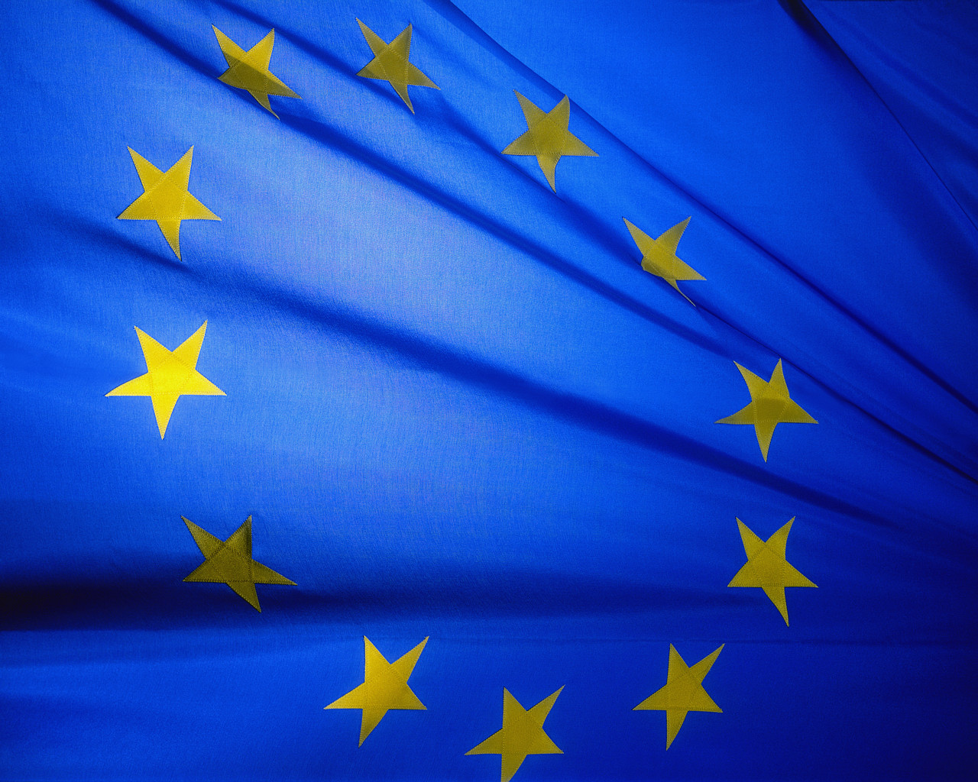
Vlajka EU
12 zlatých hvězd představuje solidaritu a harmonii
Vlajka EU se vyvěšuje při slavnostních příležitostech (např. státní
svátky) společně se státní vlajkou.

Slide 5

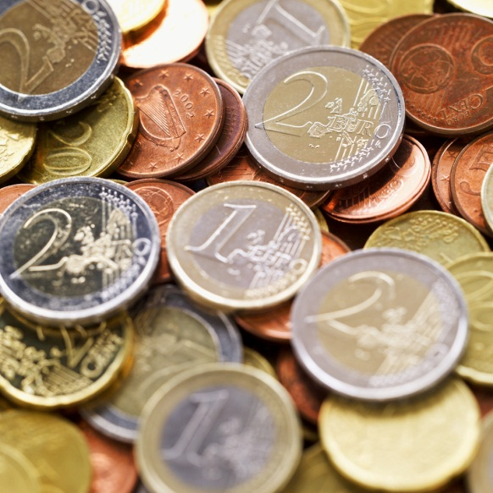
Společná měna - euro
Euro nepoužívají všechny členské státy.
Eurem se platí v Rakousku, Slovensku, Řecku, Slovinsku, Německu,
Itálii, Francii, Španělsku, Portugalsku, Belgii, Nizozemí, Lucembursku
a Irsku.
Fondy EU – platí se z nich mnoho užitečných projektů (vybavení
škol, opravy a výstavba silnic, cyklostezky, opravy památek

Slide 6
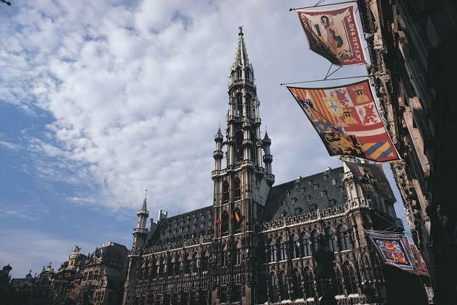
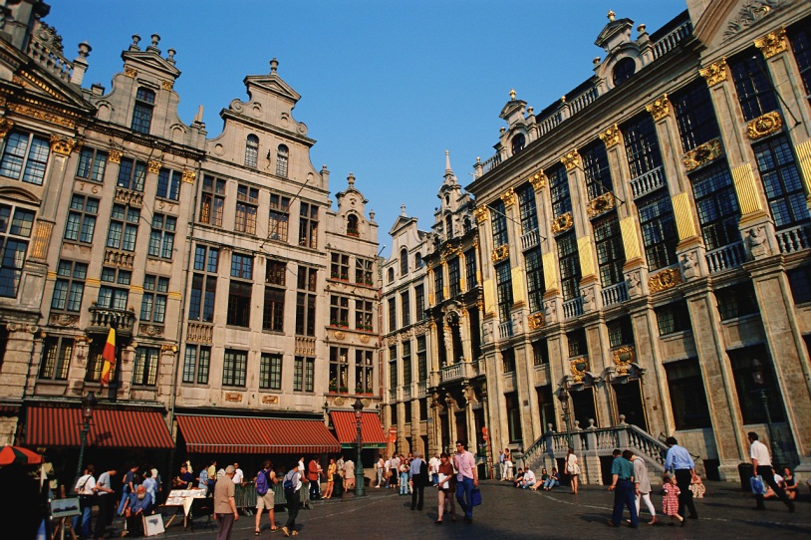
Orgány EU
Evropská rada – nejvyšší orgán
Evropský parlament – plnění každodenních úkolů
Rada EU
Evropská komise
Evropský soudní dvůr

Slide 7
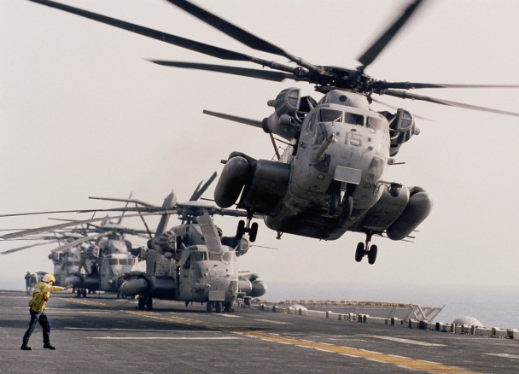
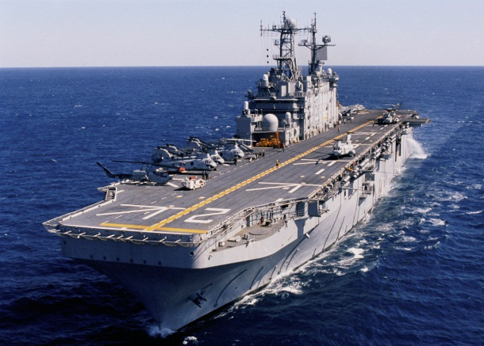
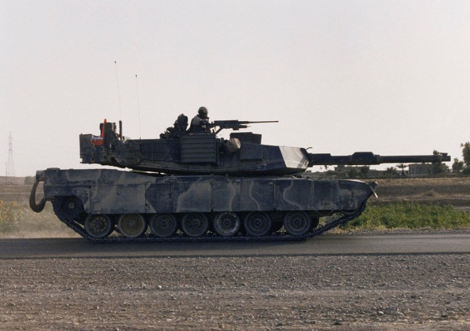
Severoatlantický pakt – NATO
NATO je vojensko – ochranné sdružení evropských států + USA
a Kanada
Od roku 1999 je členem i Česká republika.

Slide 8
Citace: použité ilustrace: http://office.microsoft.com

